Slide 1

МДОУ «Детский сад №99 комбинированного вида»
Педагогический проект
«Использование пальчиковых кинезиологических игр в развитии речи детей дошкольного возраста »
Автор: воспитатель Суркова Т.Н.

Slide 2
Учите: слушая – слышать,
чувствуя – понимать,
играя - познавать мир звуков

Slide 3
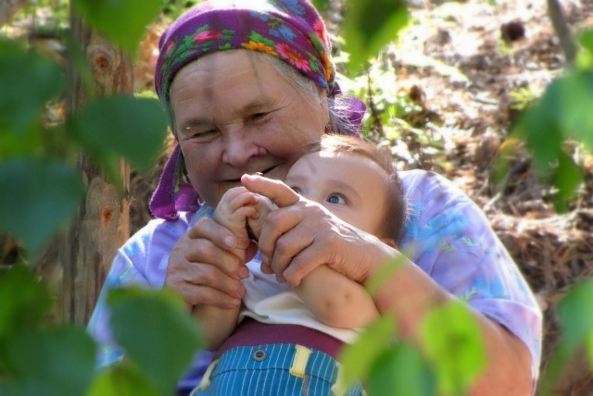
Игровые упражнения для кистей рук известны с древности. Современные мамы и бабушки по-прежнему играют с малышами в фольклорных «Сороку-белобоку», «Идёт коза рогатая».

Slide 4
Пальчиковые упражнения выполняют ряд функций:
способствуют развитию ловкости пальцев (этот фактор будет важен для освоения письма);
активизируют речевые центры;
развивают внимание, память, воображение;
создают позитивную атмосферу в группе, вызывают положительные эмоции.

Slide 5
Рекомендации по применению:
игры можно проводить в любое время, ежедневно, без пропусков;
требуется точное выполнение движений и приёмов;
упражнения проводятся стоя или сидя за столом;
перед интенсивной умственной нагрузкой;
продолжительность зависит от возраста и может составлять от 5 – 10 минут в день;
каждое упражнение выполняют по 1 – 2 минуты, в различном порядке и сочетании

Slide 6

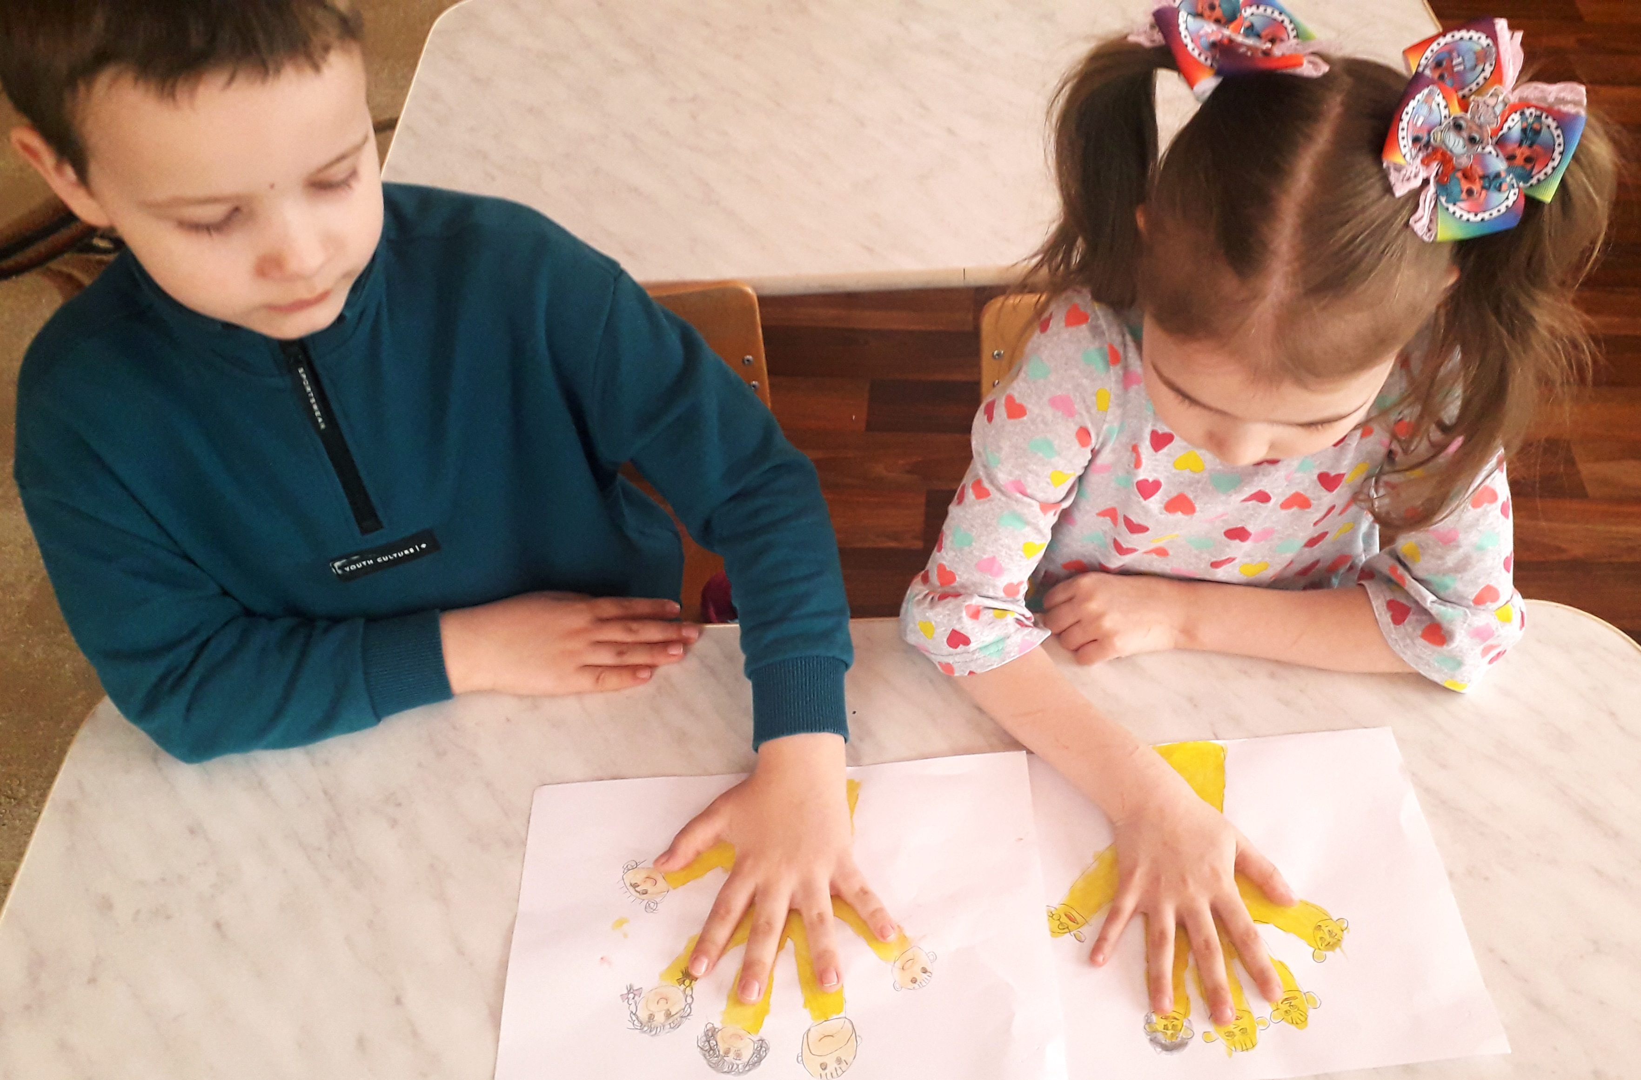
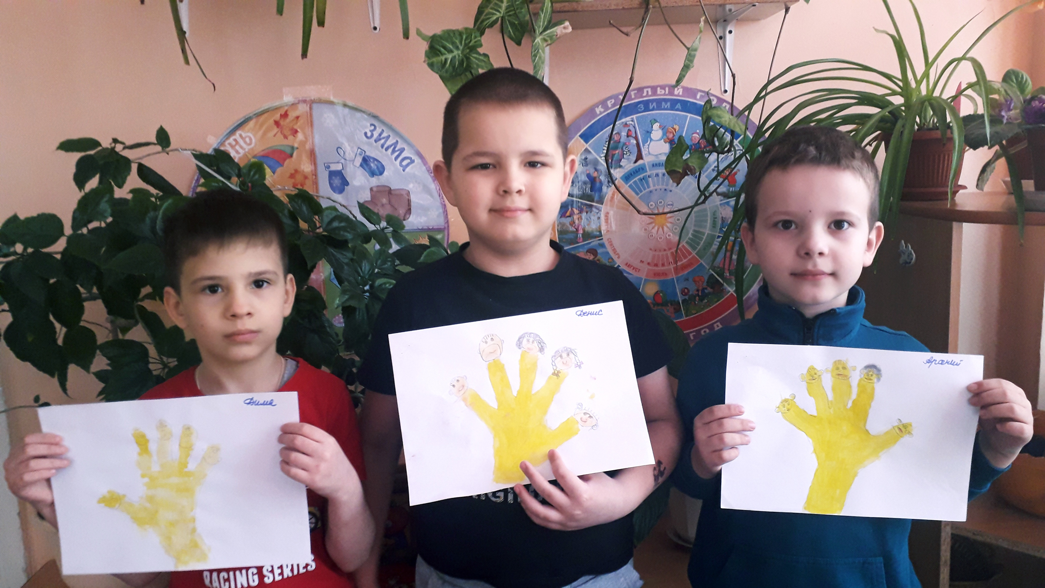
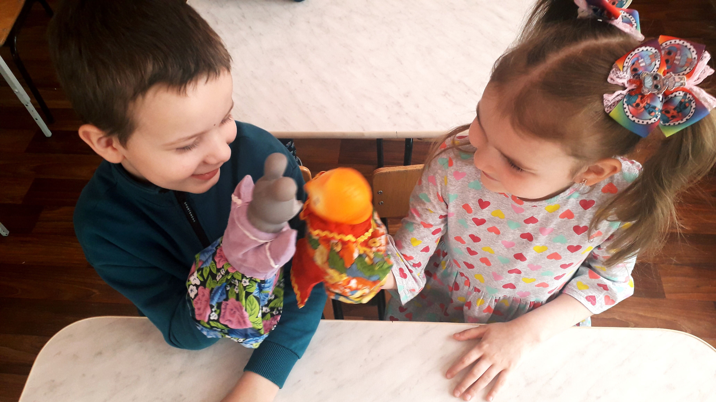

Slide 7
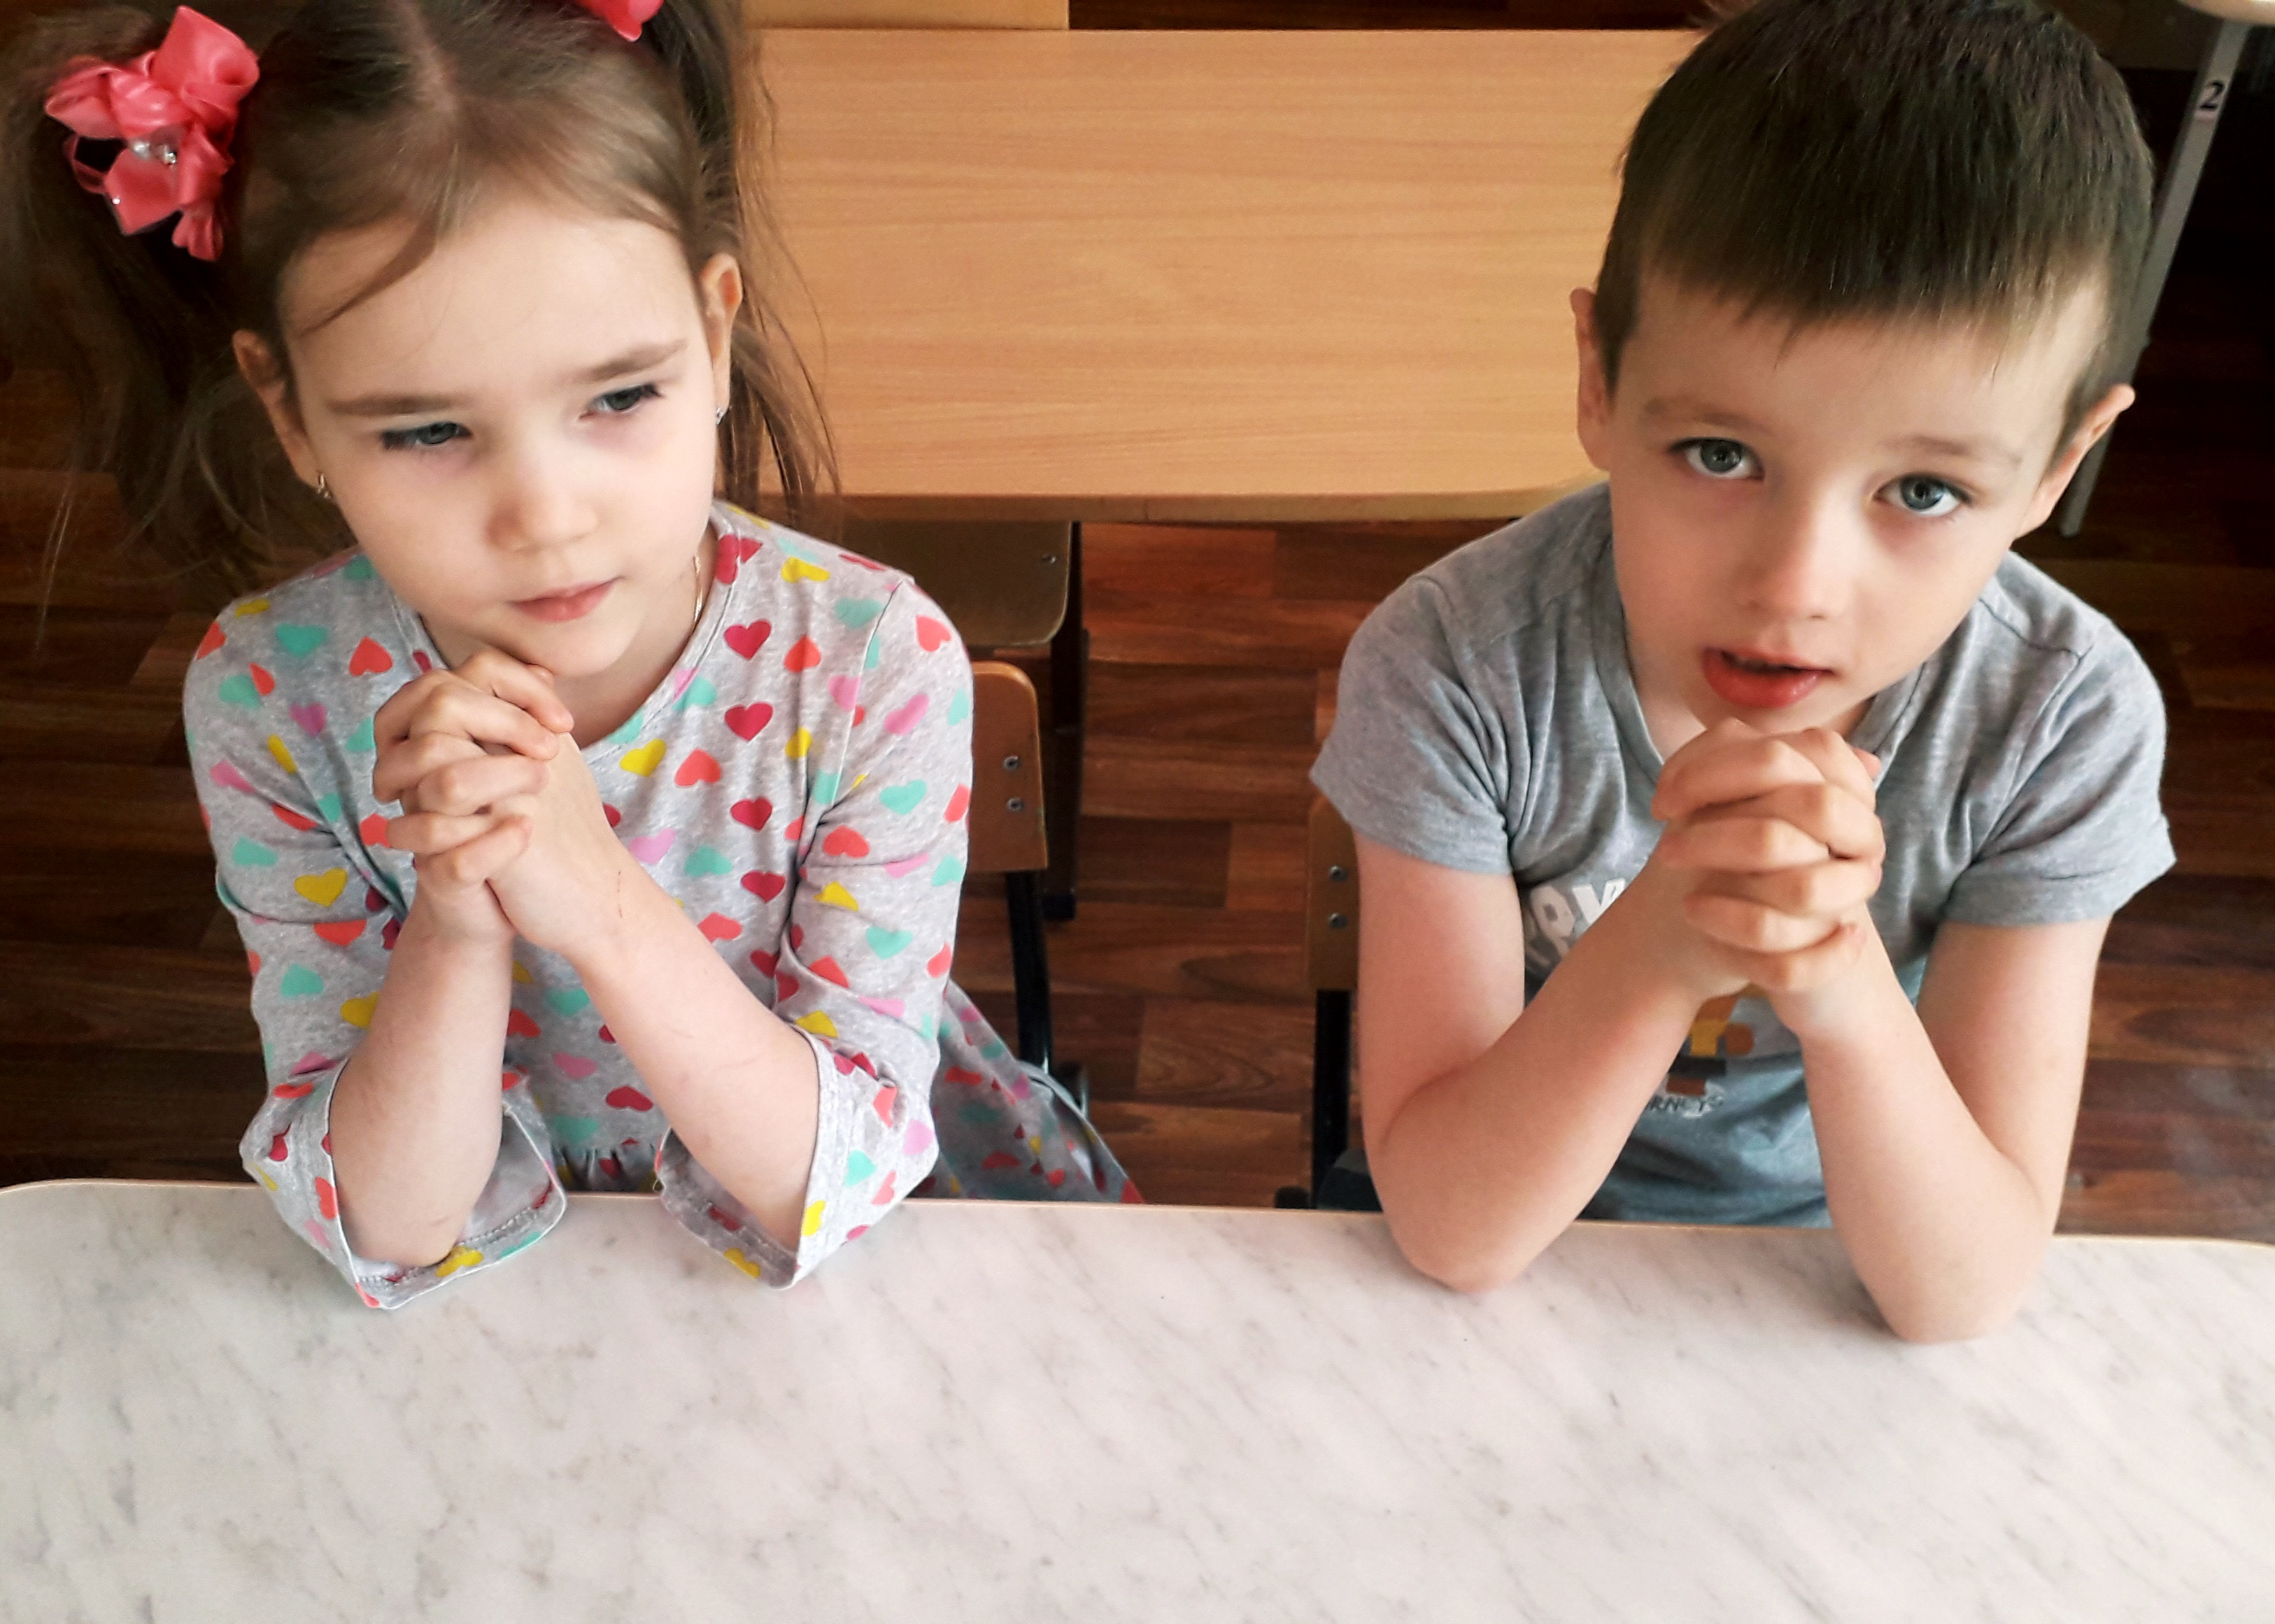
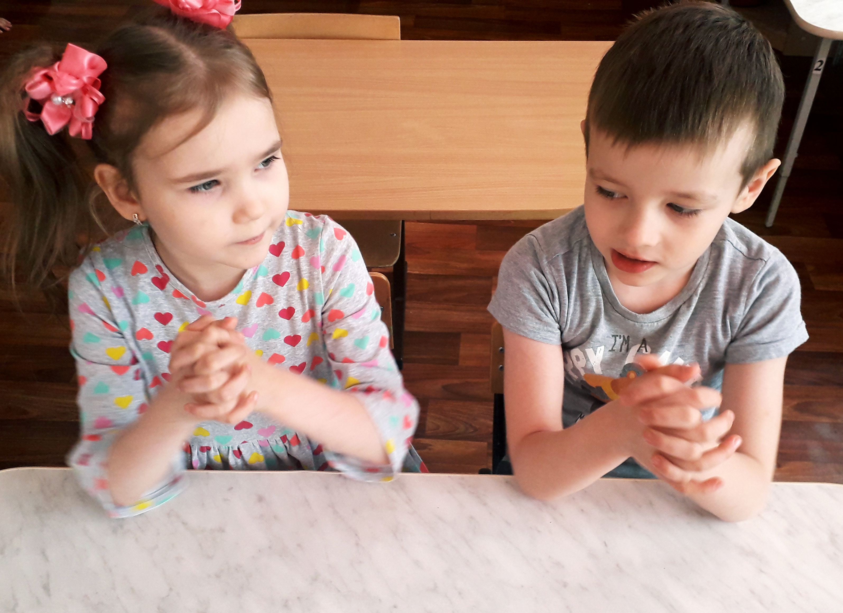
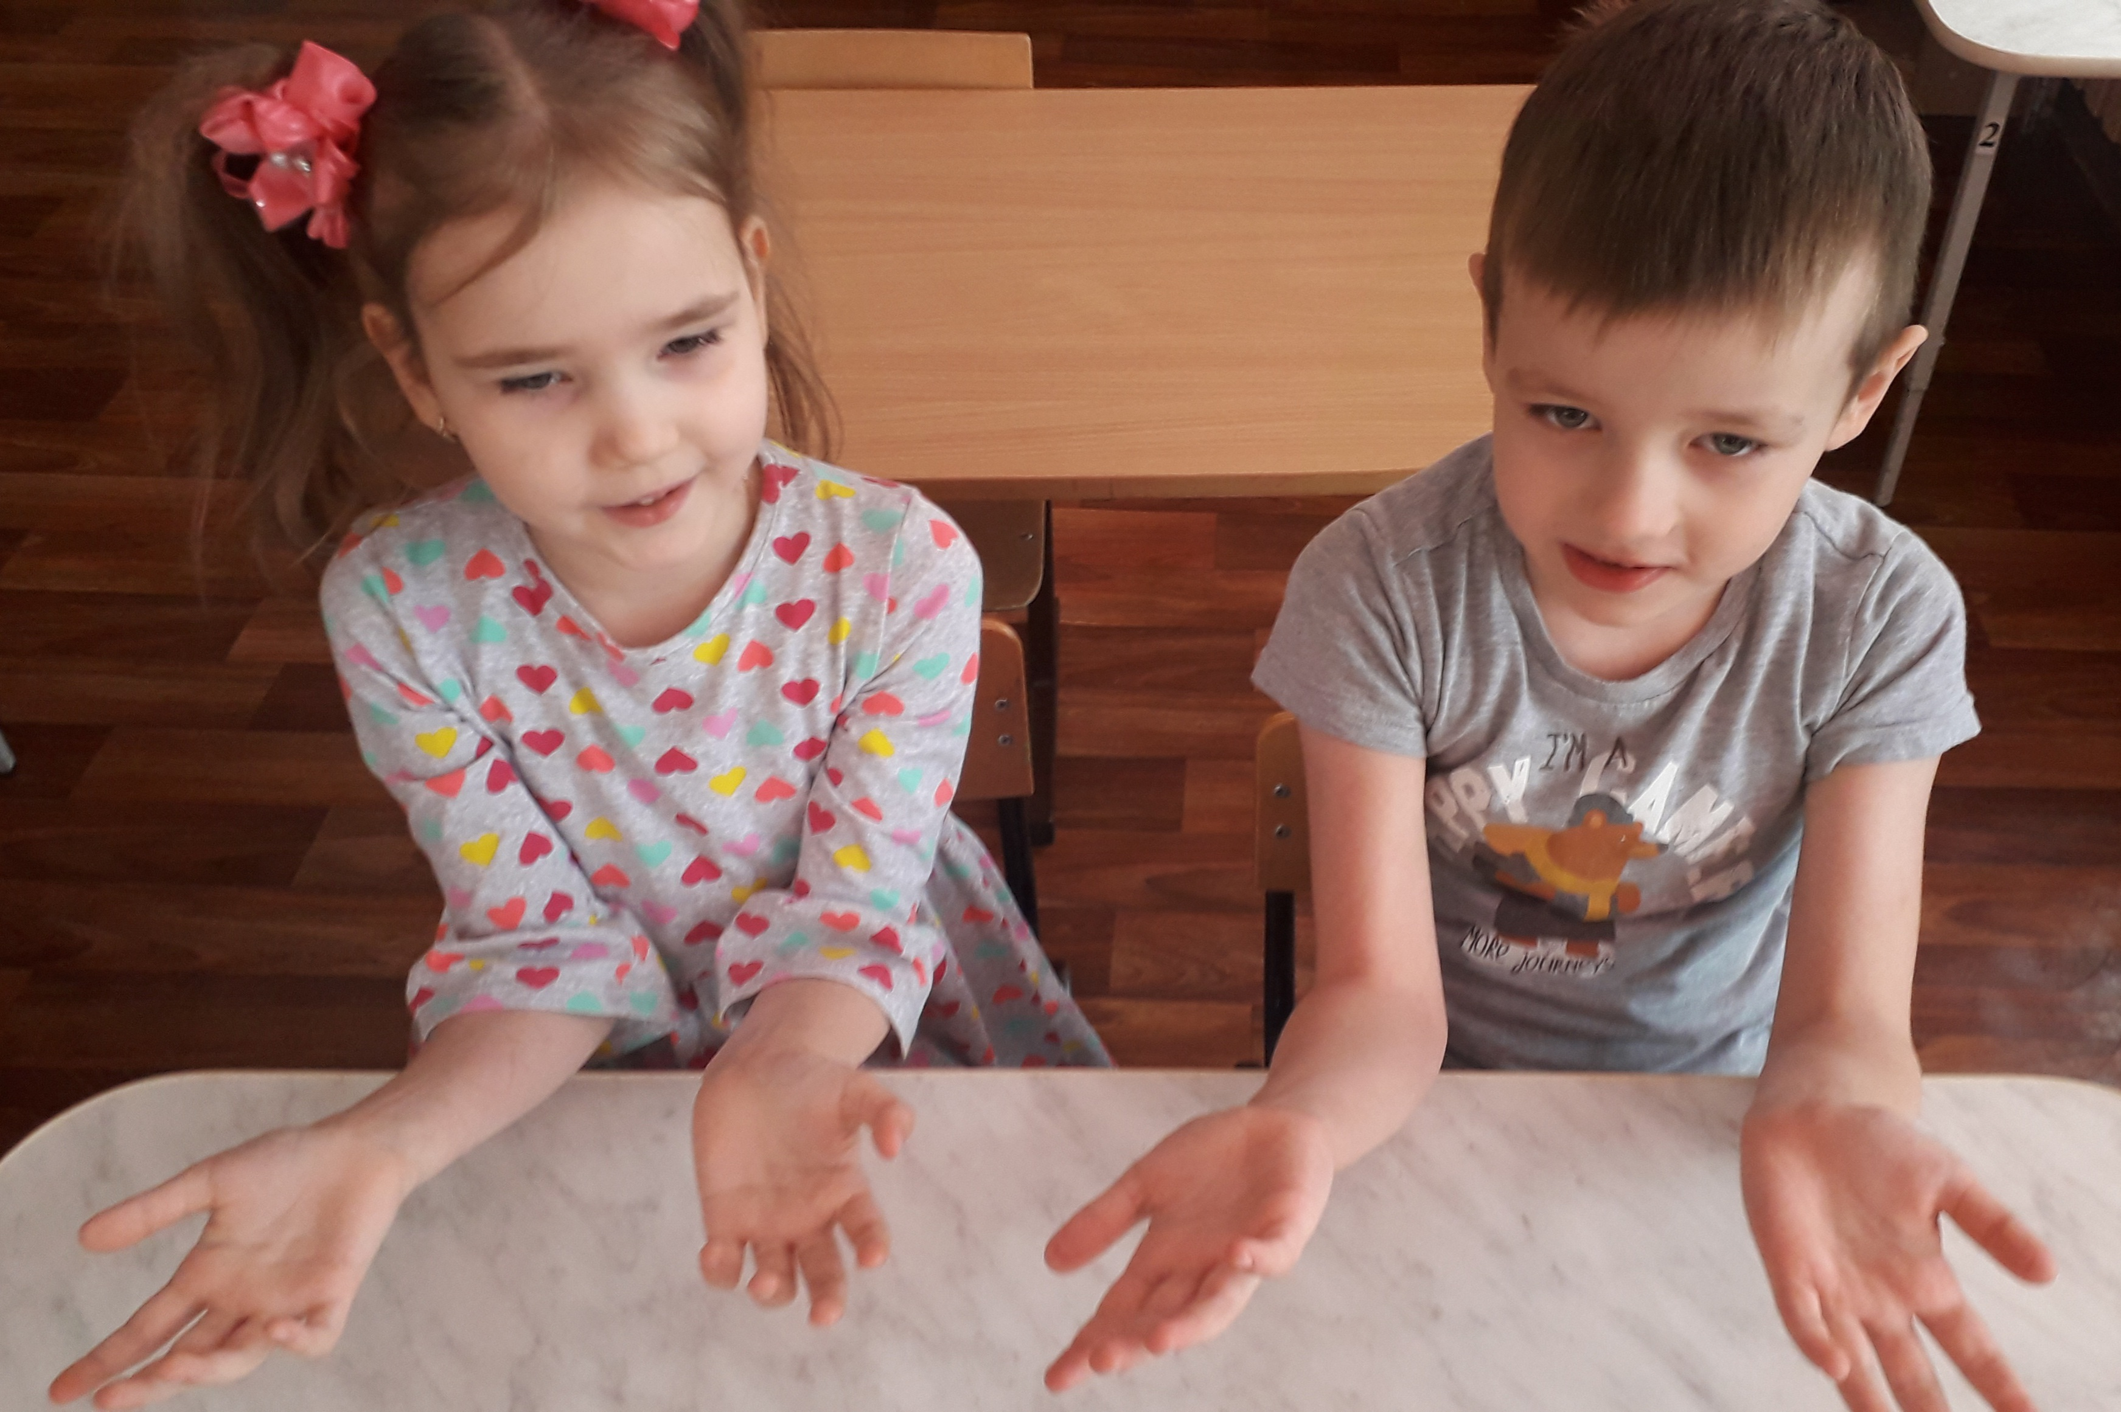
Игра «Замок»

Slide 8
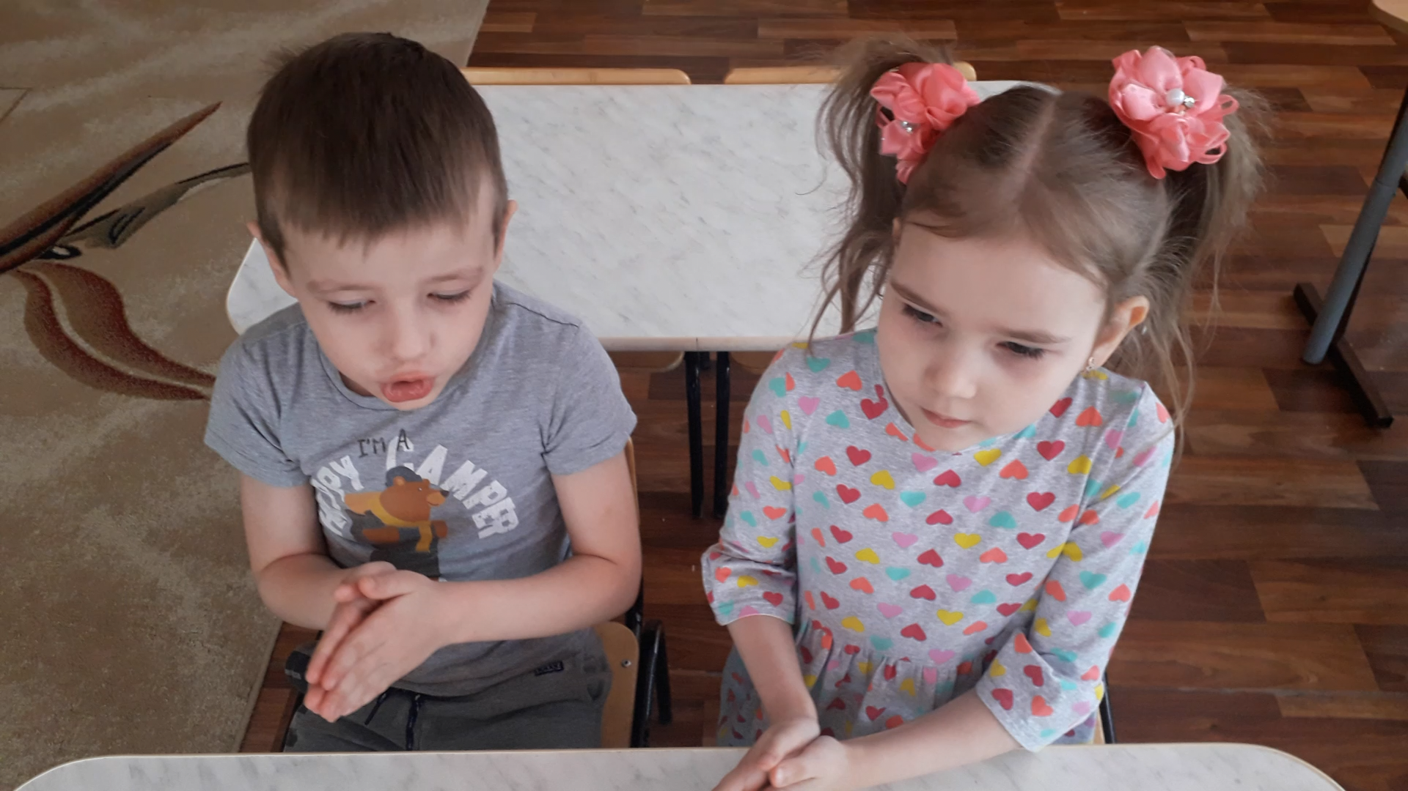
Игра «Алладин»

Slide 9
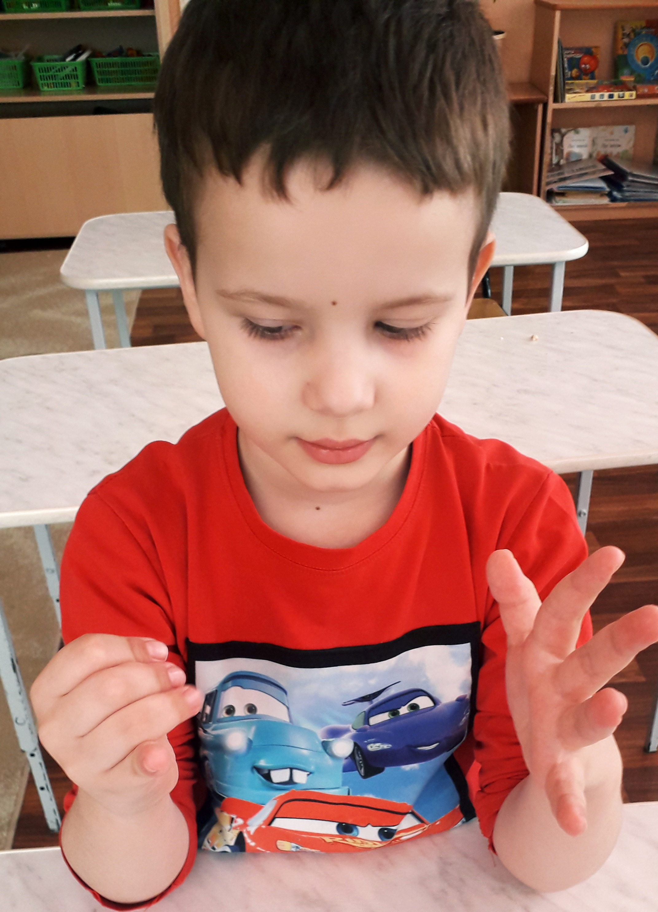
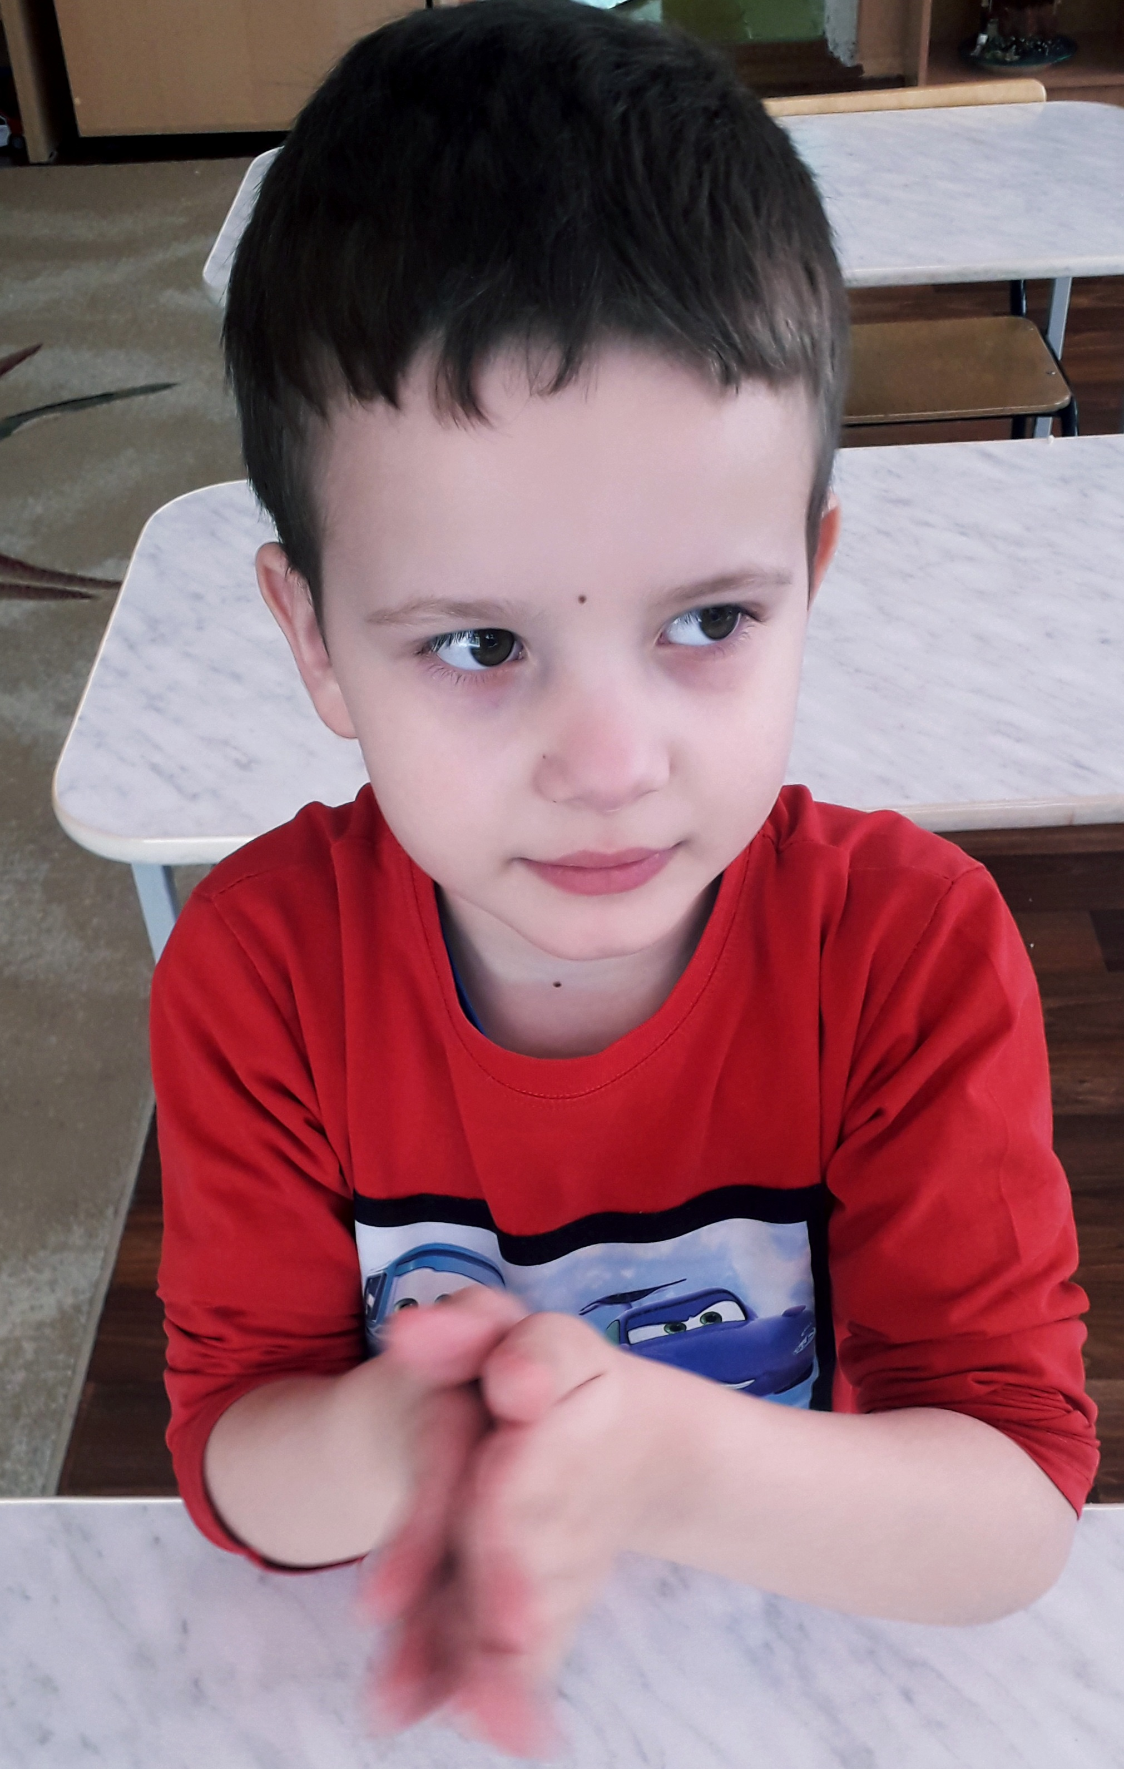

Slide 10
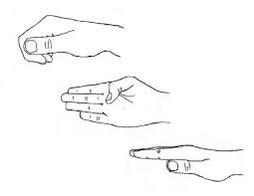
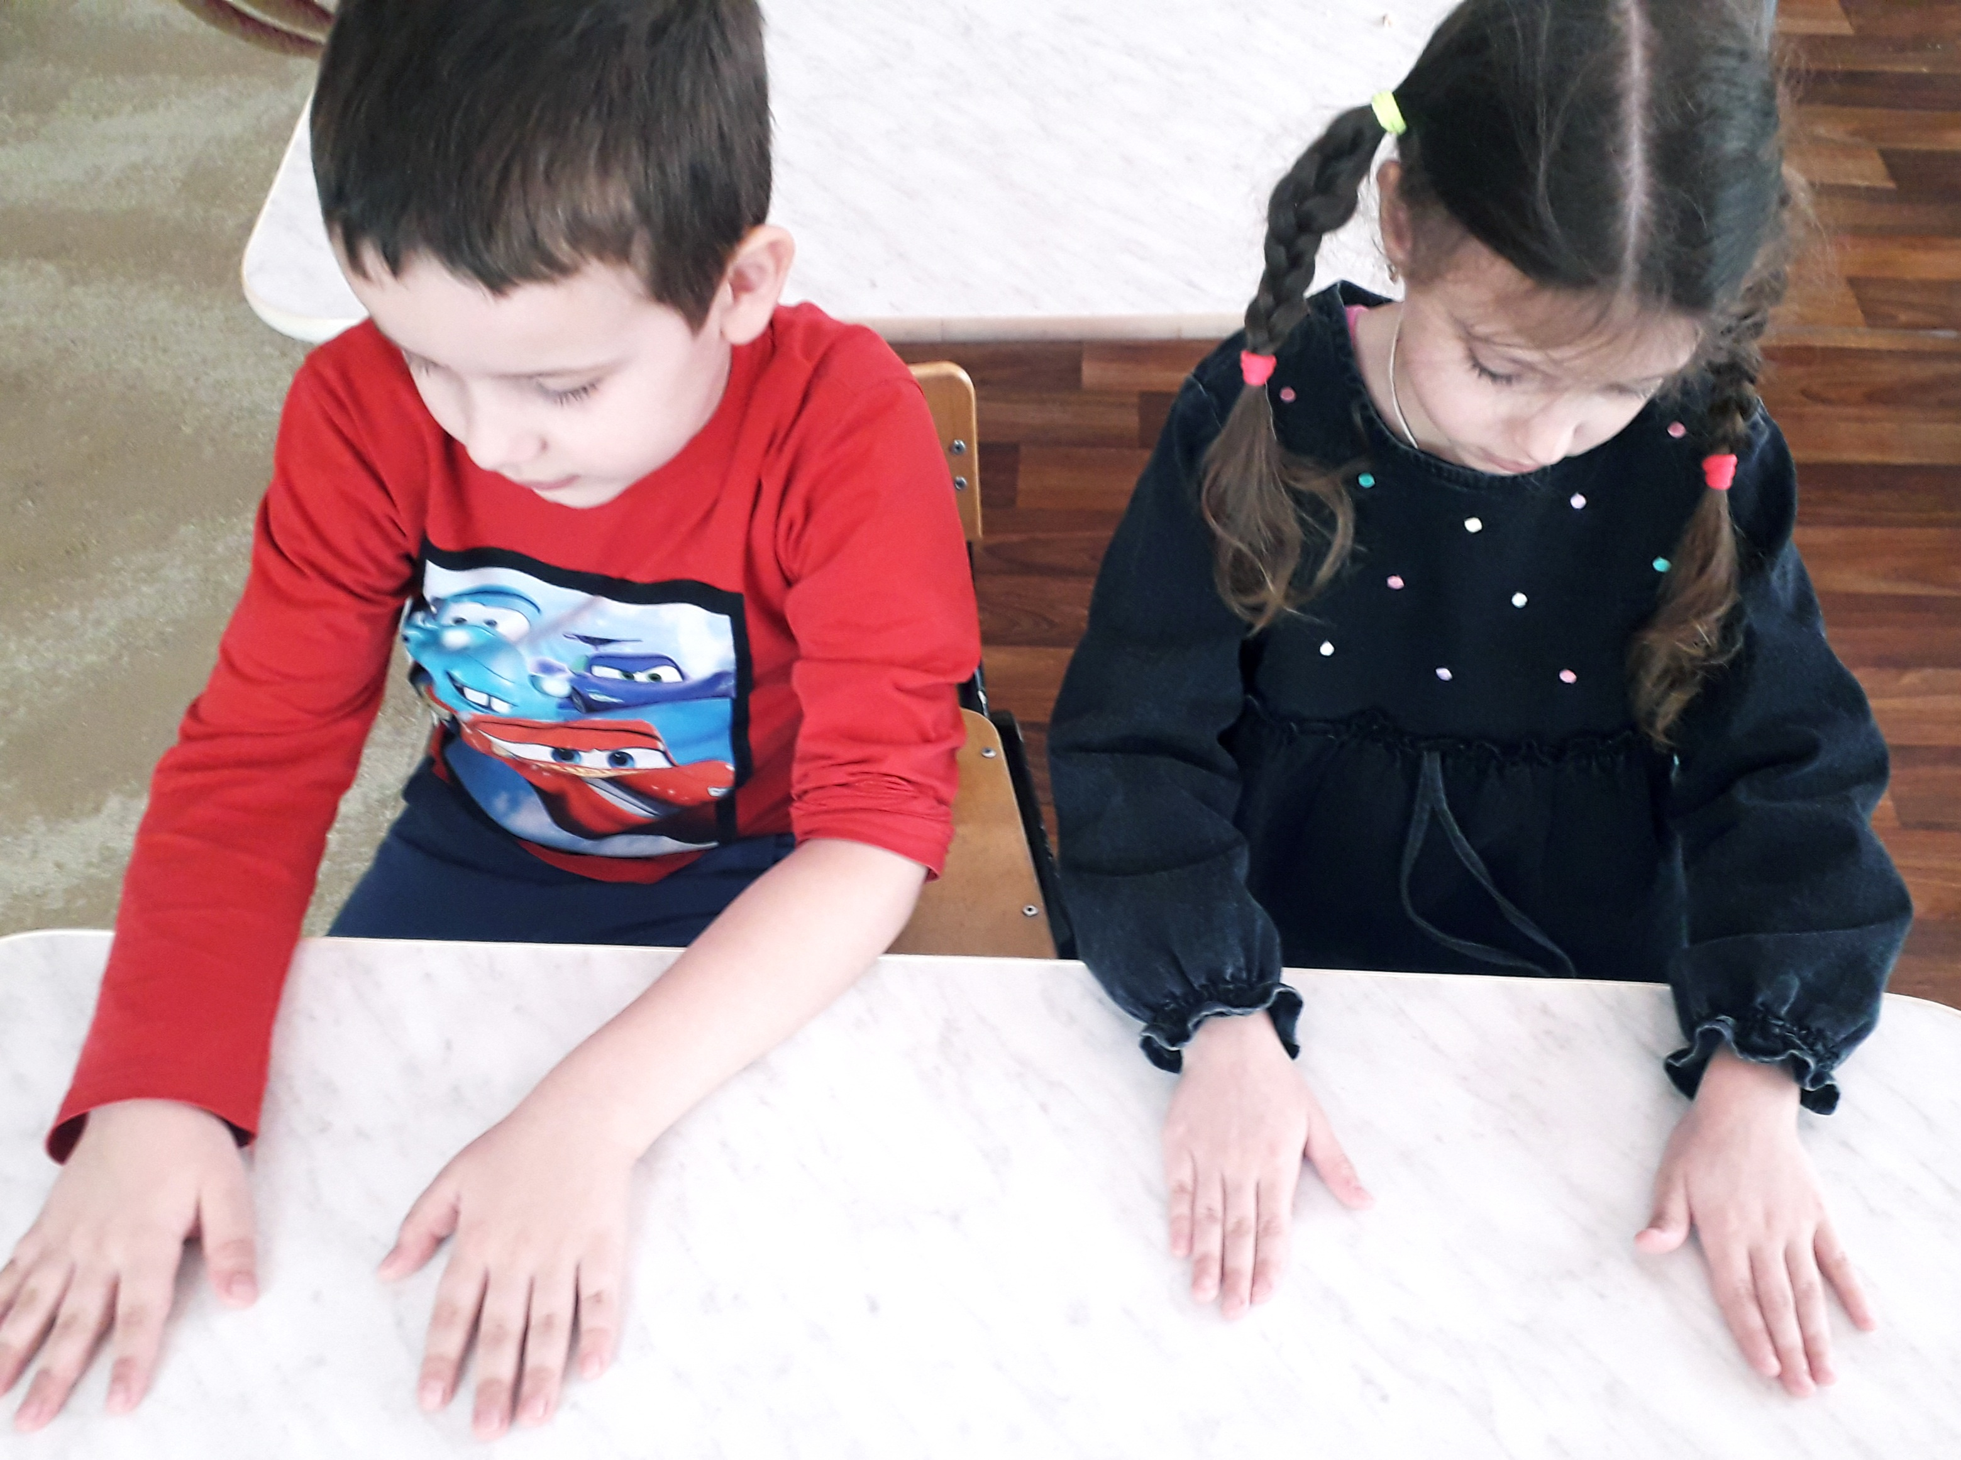
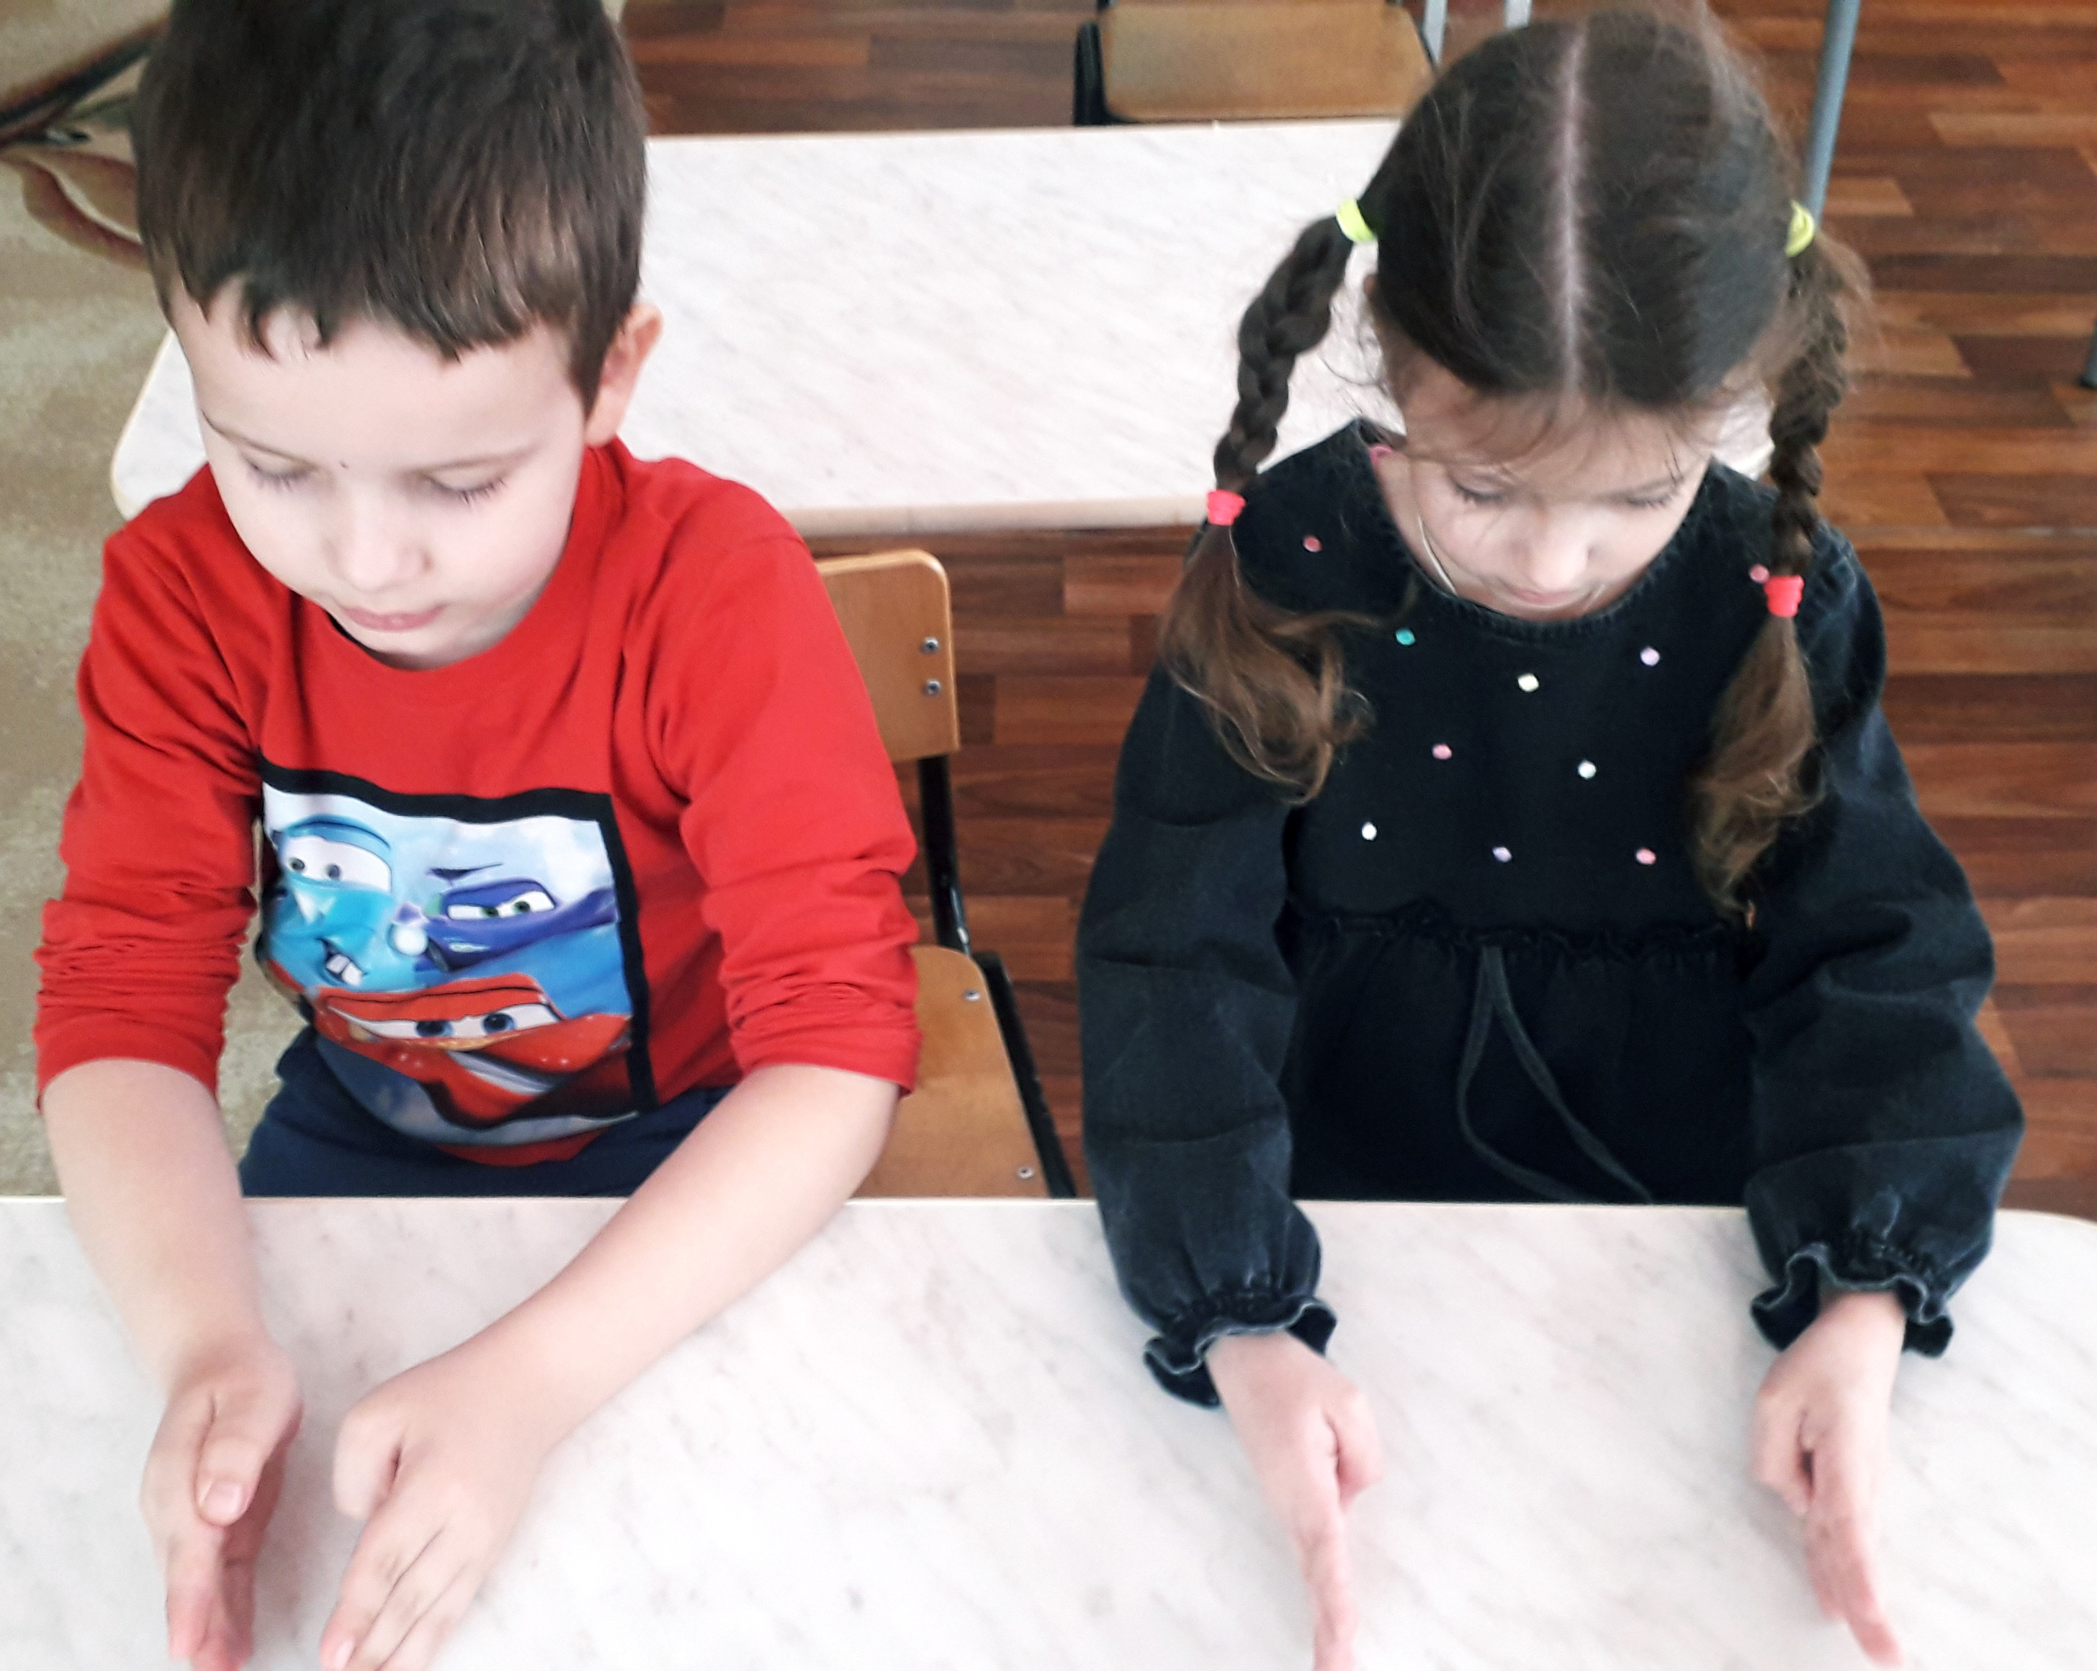
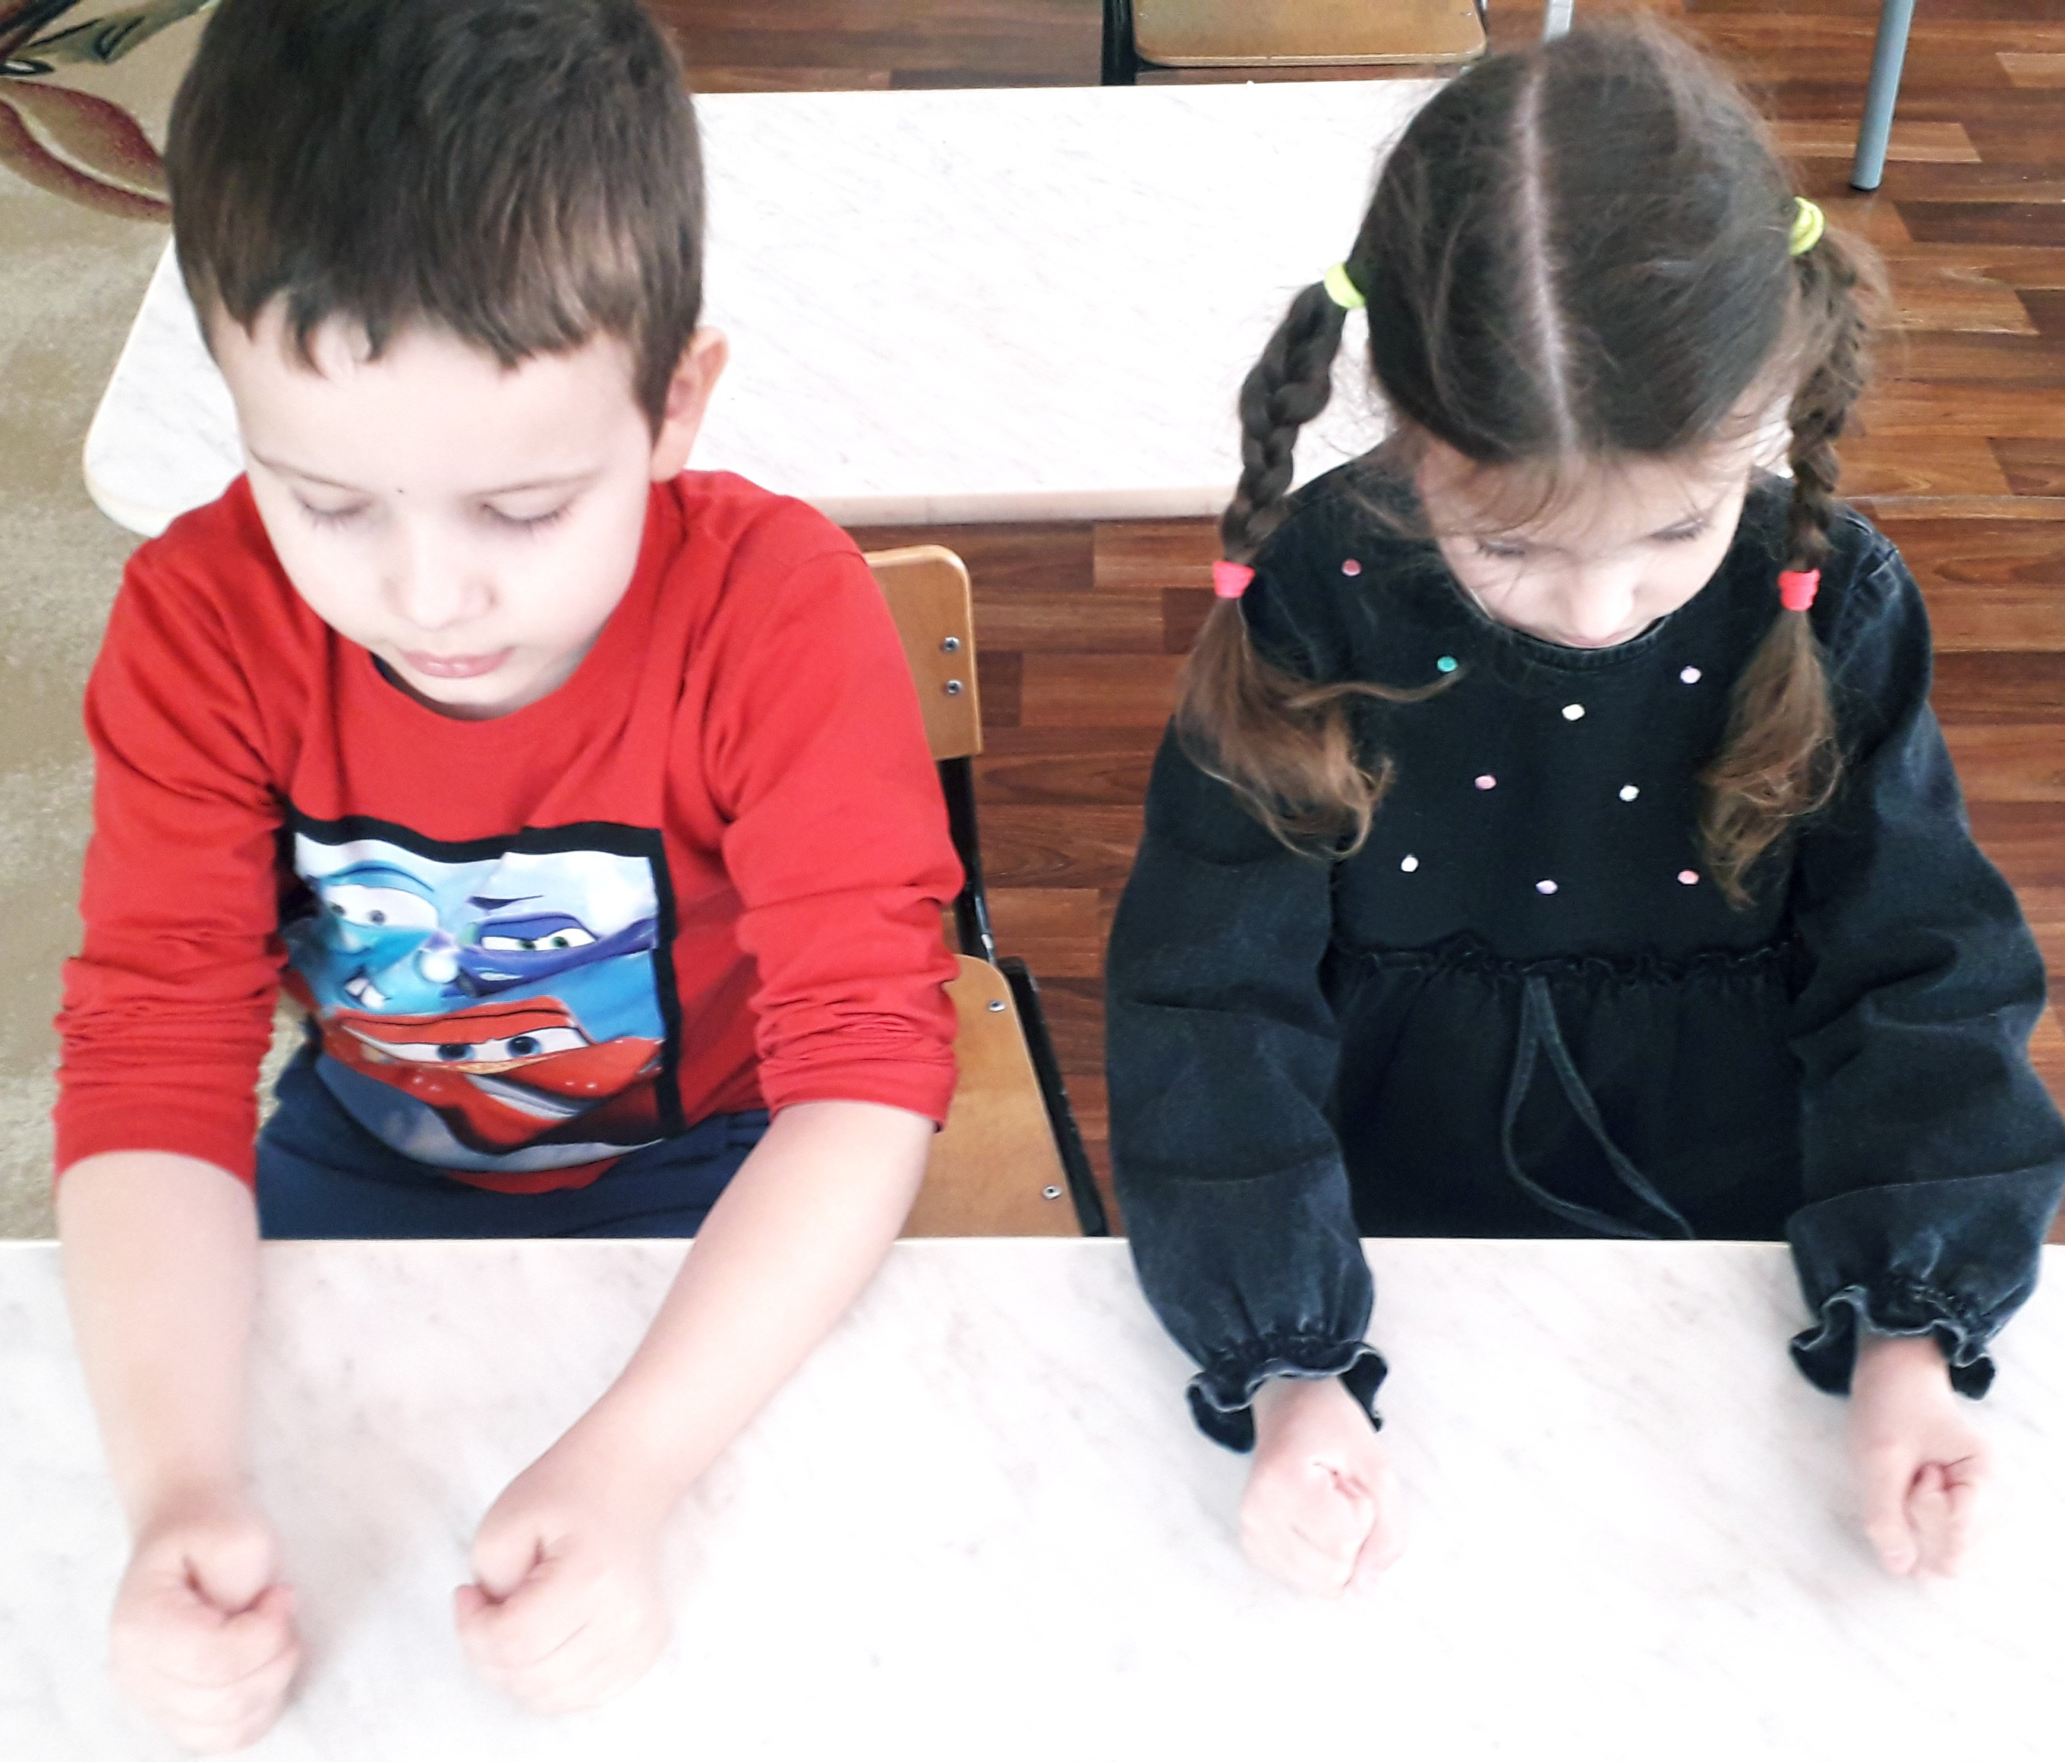
Кинезиологические упражнения – это комплекс упражнений, позволяющих активизировать межполушарное воздействие.

Slide 11
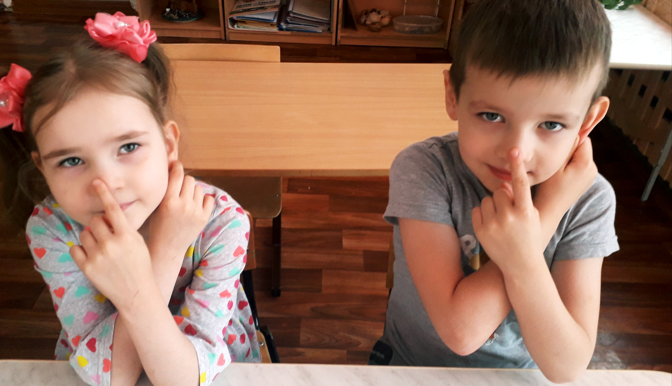
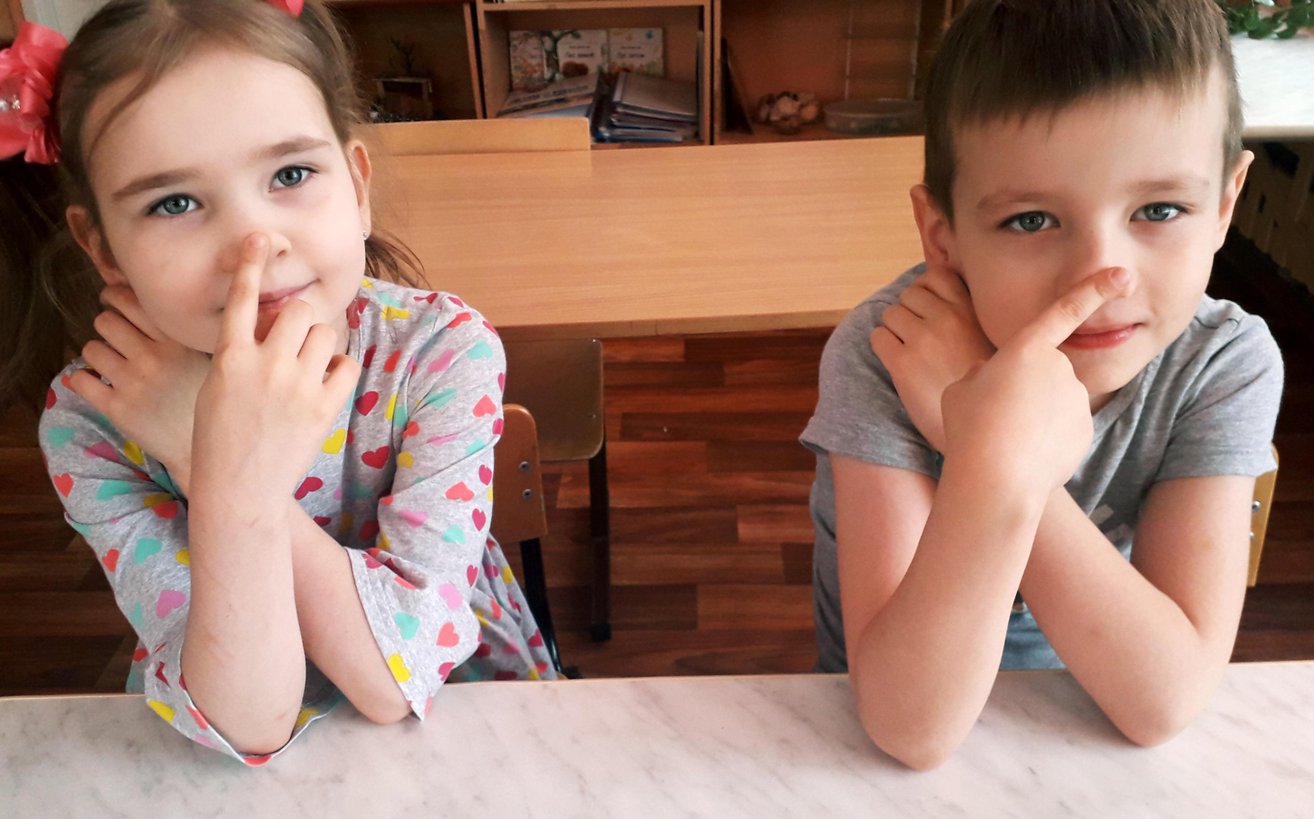
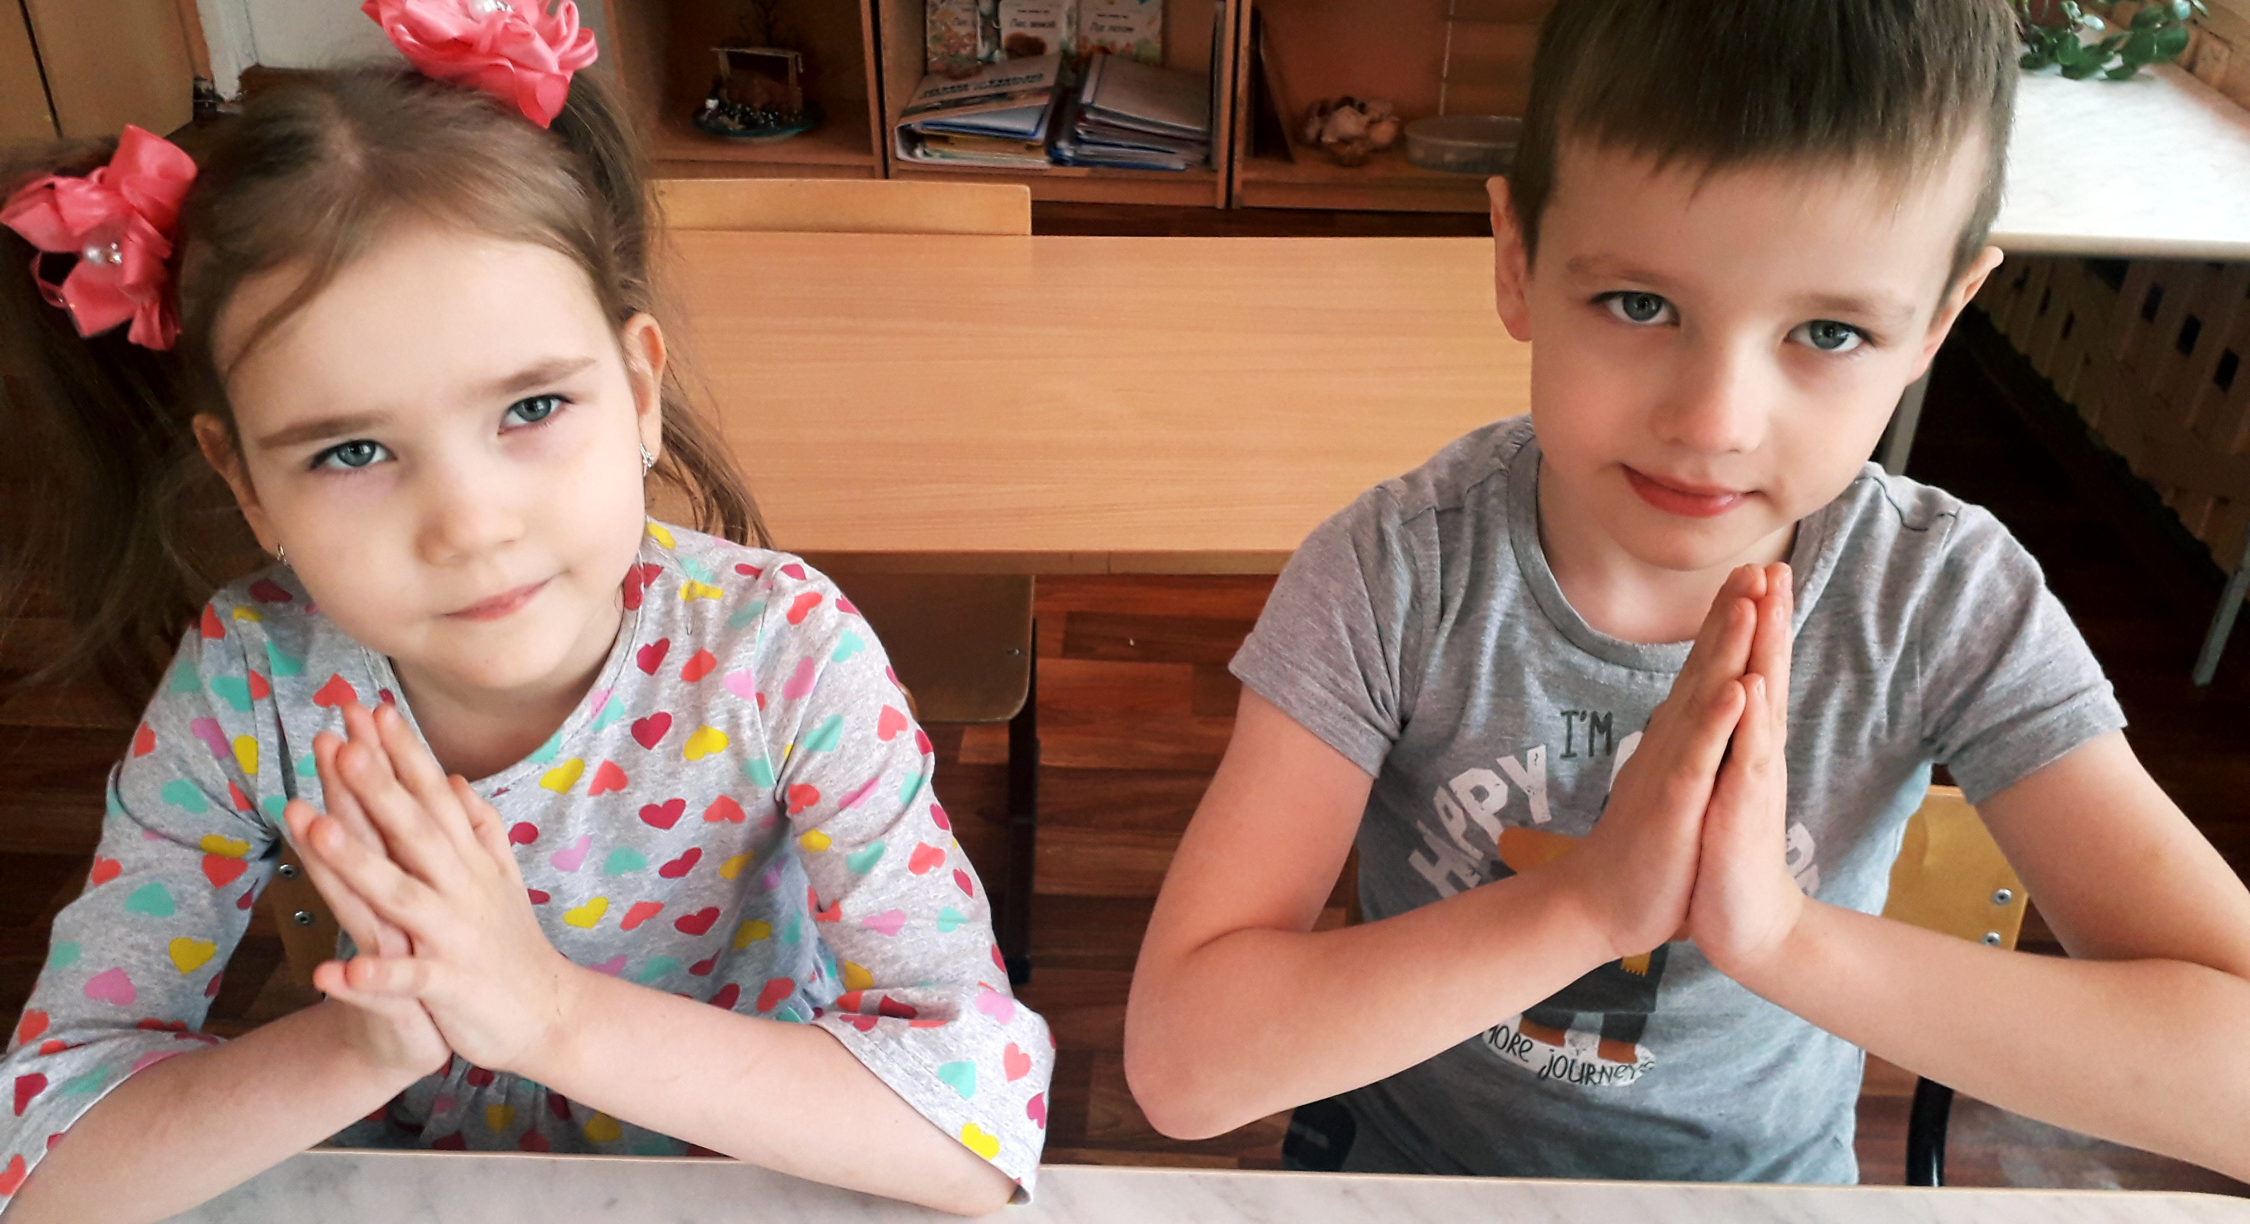
Игра «Ухо – нос»

Slide 12
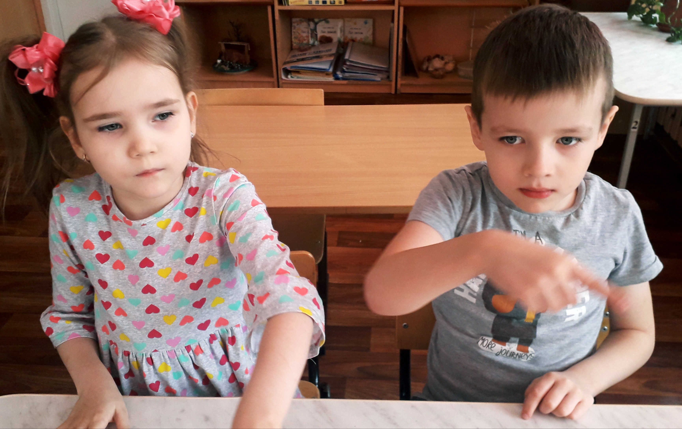
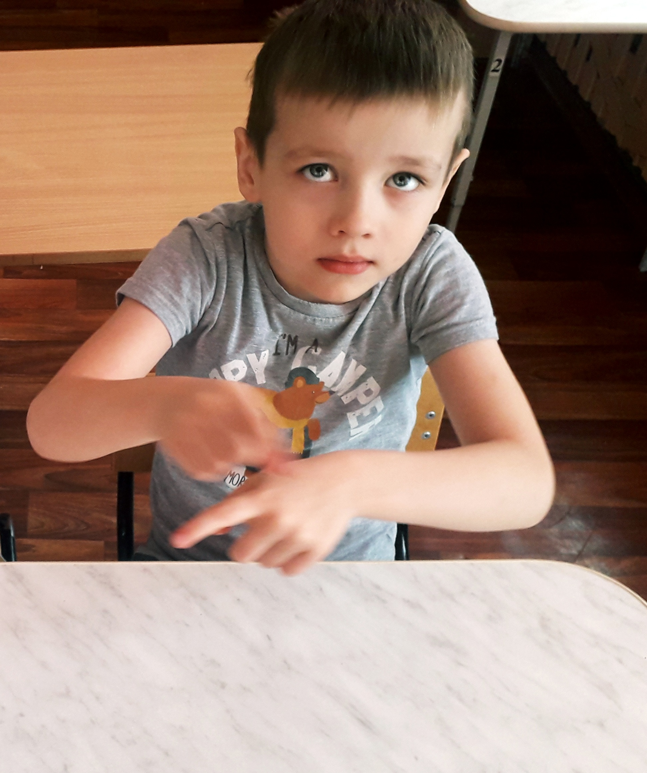
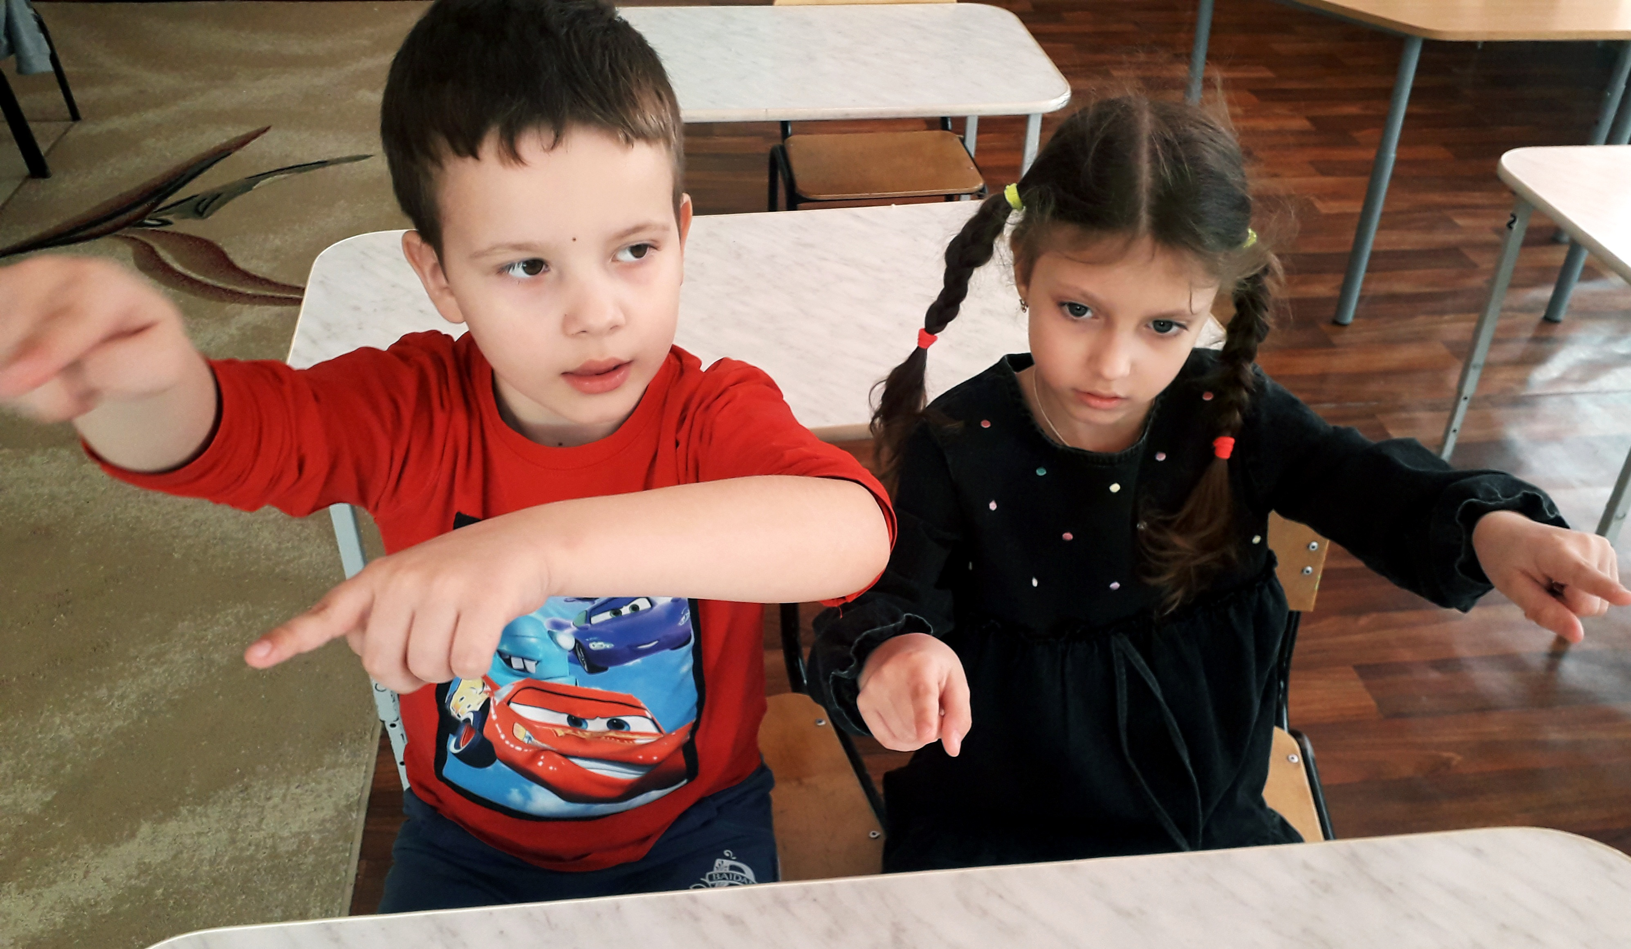

Slide 13
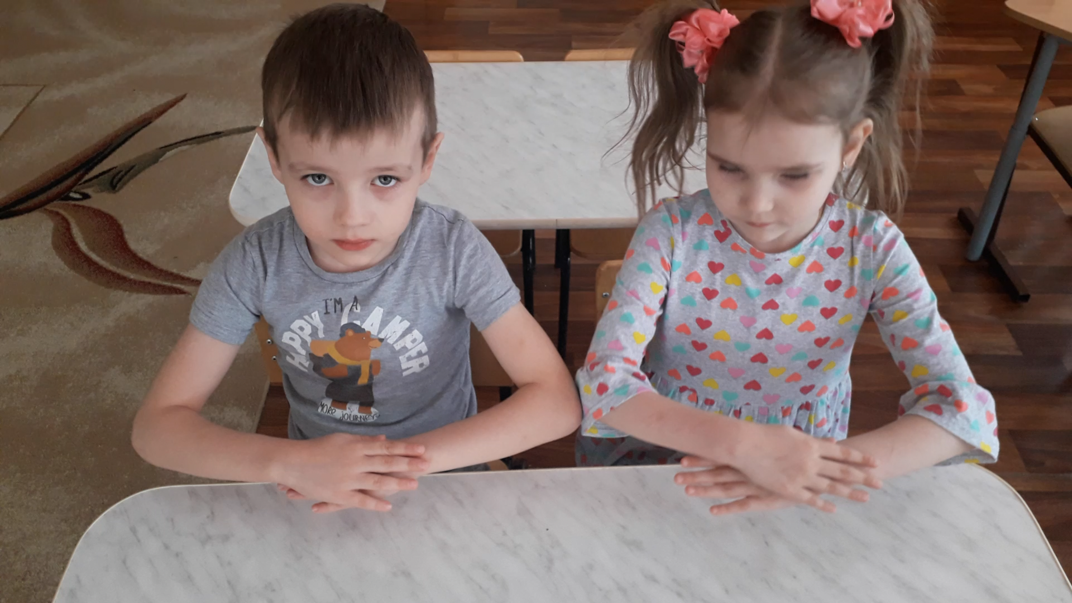
ИГРА «БЛИНЧИКИ»

Slide 14
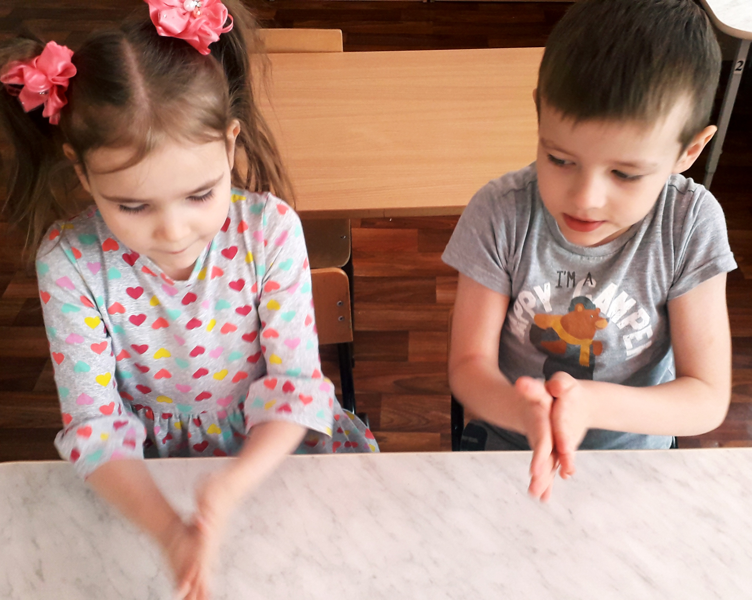

Slide 15
